Slide 1
Classificare i geni modulati in base all’Ontologia Genica

Slide 2
Data analysis: the underwater part of the iceberg!!!
Experiment
Data Interpretation
Experimental design
• Puces commerciales
• Puces artisanales
Base de données disponibles
Microarray hybridisation
Data representation and clustering
Image analysis
Looking for differential expression
Normalisation
Data Analysis

Slide 3
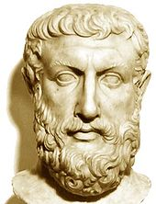
ONTOLOGIA GENICA
Input: Database di geni
annotati
Lista di geni modulati
(Proteomica, Trascrittomica, altro)
Classificazione per:
Funzione biologica
Funzione molecolare
Pathway metabolico
Localizzazione Cellulare
Presenza Motivi regolativi
Presenza seed microRNA
Determinazione
Funzioni arricchite

Slide 4
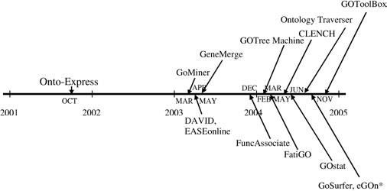
È stato proposto nel 2002 un approccio automatico di analisi ontologica per aiutare l’interpretazione dei risultati biologici a partire da una lista di geni differenzialmente espressi
Dal 2003 al 2005 sono stati proposti ben 13 altri strumenti per questo tipo di analisi, tra loro simili nell’approccio generale ma differenti a tal punto da influenzare il risultato dell’analisi
Questo approccio è diventato standard nell’ambito dell’analisi dei dati

Slide 5
5000 geni
Su microarray
6300 ORF di
S. cerevisiae
100 geni repressi
dalla penuria di
Aminoacidi
1/50
Di questi 80 codificano
per costituenti del ribosoma
Nel genoma sono presenti
200 geni che codificano
per costituenti del ribosoma
1/31.5
80
20
120
Geni in comune 80
Attesi per caso 5000/50x31.5=5000/1575= 3.2
Quindi nel campione sono sovra-rappresentati
80/3.2= 25 volte

Slide 6
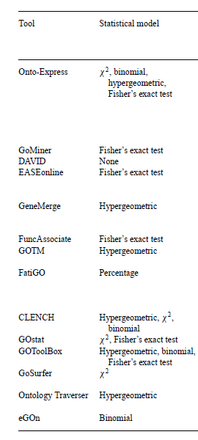
Distribuzione ipergeometrica: descrive l'estrazione senza reinserimento di alcune palline, perdenti o vincenti, da un'urna
Distribuzione binomiale: descrive l'estrazione con reinserimento di alcune palline, perdenti o vincenti, da un'urna
Il Modello Statistico
L’analisi ontologica può utilizzare diversi modelli statistici tra cui i principali sono:
Test ipergeometrico
Test binomiale
Test del χ²
Test esatto di Fisher
La distribuzione ipergeometrica è di difficile applicazione in caso di arrays grandi, quando il numero di geni è grande questa distribuzione tende alla distribuzione binomiale, che è quindi adatta in caso di arrays molto grandi
FatiGo utilizza il sistema delle percentuali rispetto ai geni annotati o ai geni conosciuti di un organismo

Slide 7
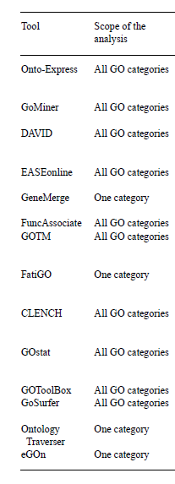
Lo scopo dell’analisi
Un fattore fondamentale è la capacità di fornire un quadro completo del fenomeno in oggetto
Un’analisi completa deve comprendere le tre categorie fondamentali di GO:
Funzione molecolare
Processi biologici
Componenti cellulari
Alcuni di questi tools sono in grado di analizzare una sola categoria alla volta
(GeneMerge, FatiGO, Ontology Traverses, eGOn)
Gli altri possono considerare le tre categorie simultaneamente

Slide 8
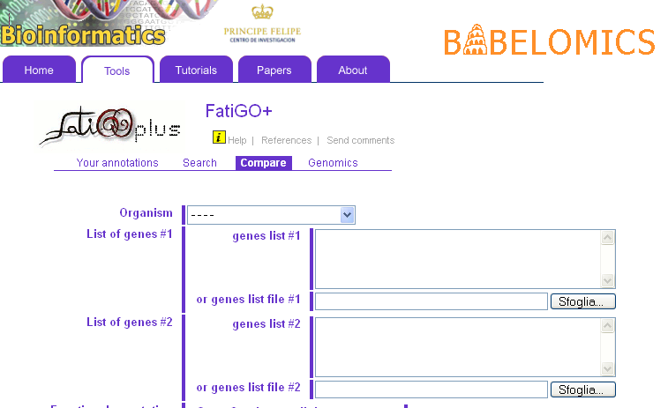

Slide 9
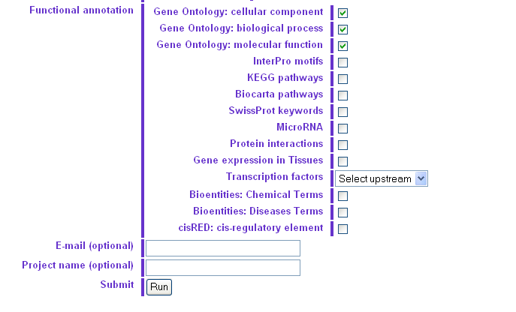

Slide 10
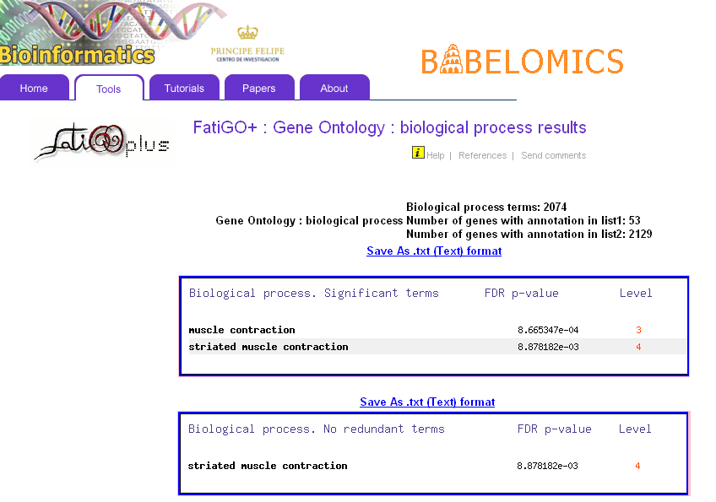

Slide 11
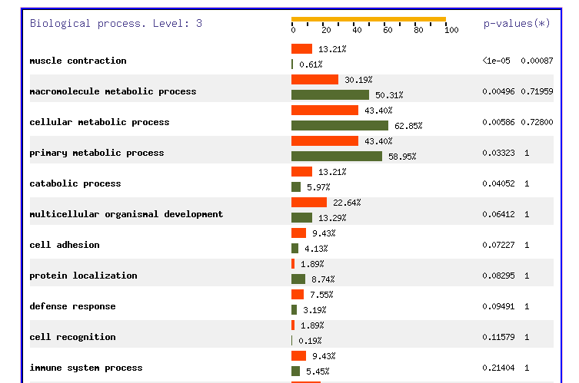
Repressed genes ontology

Slide 12
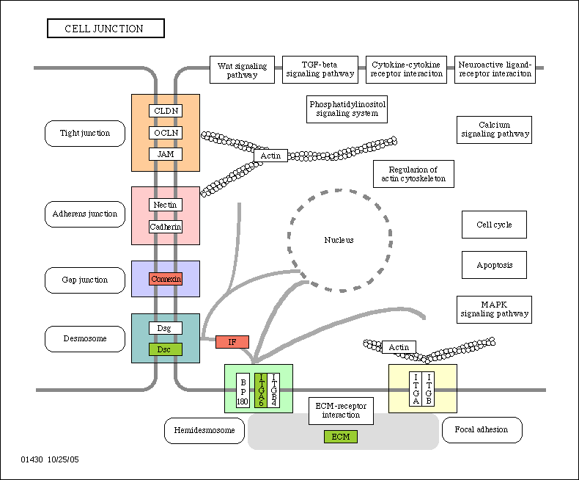

Slide 13
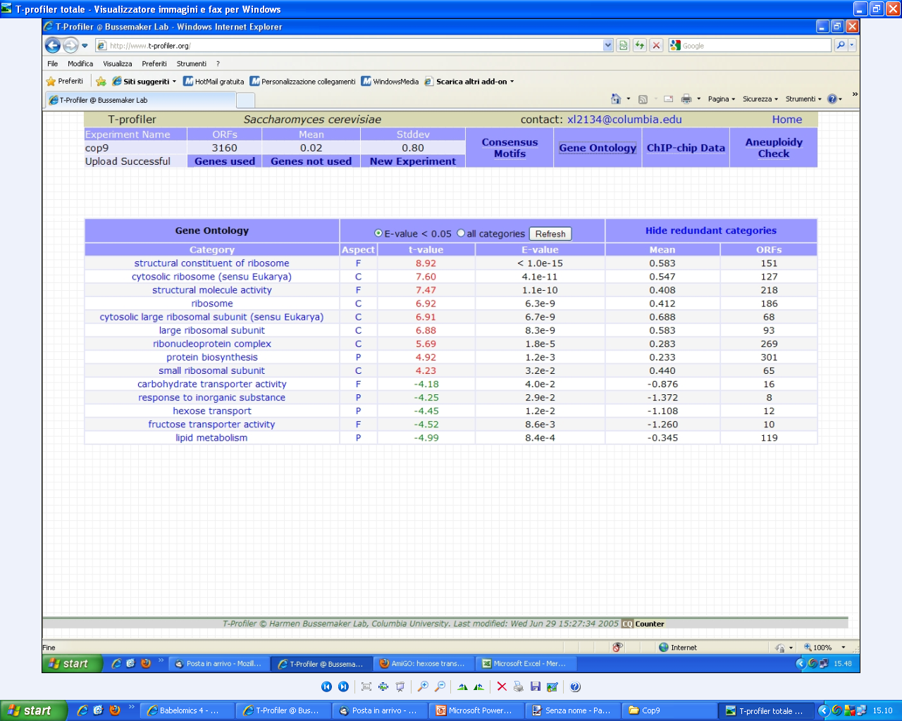

Slide 14
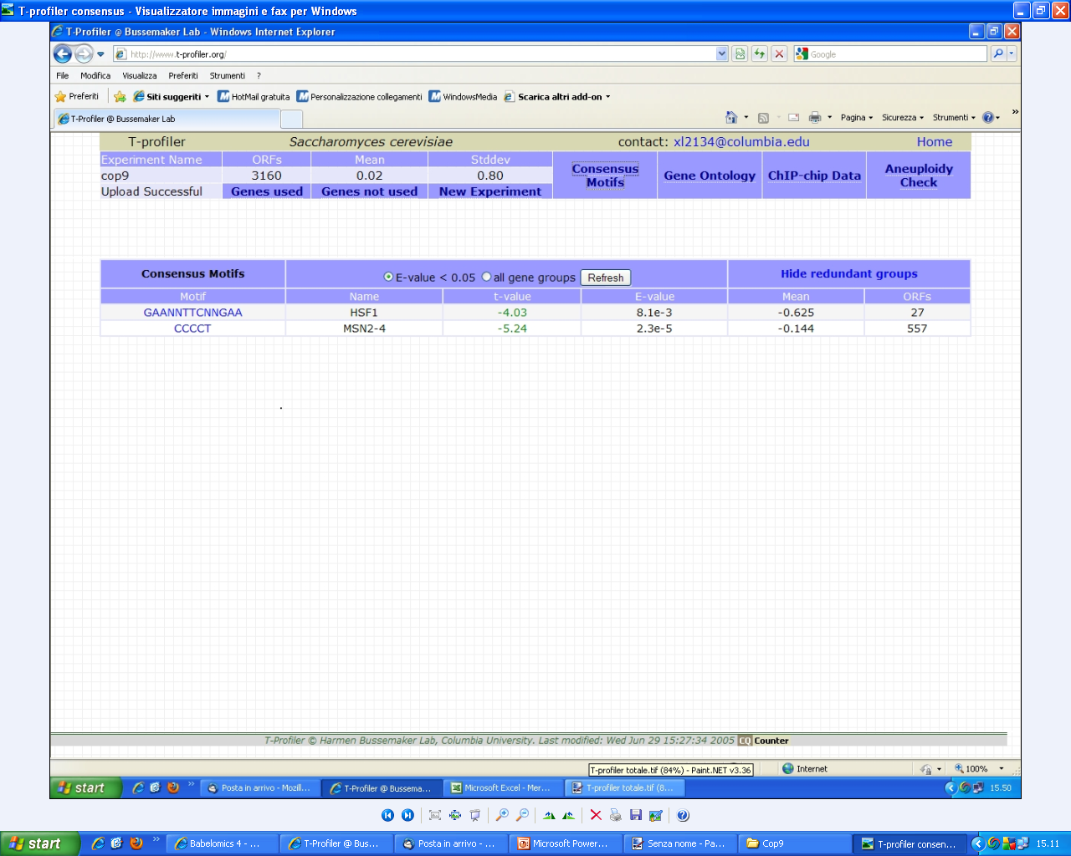

Slide 15
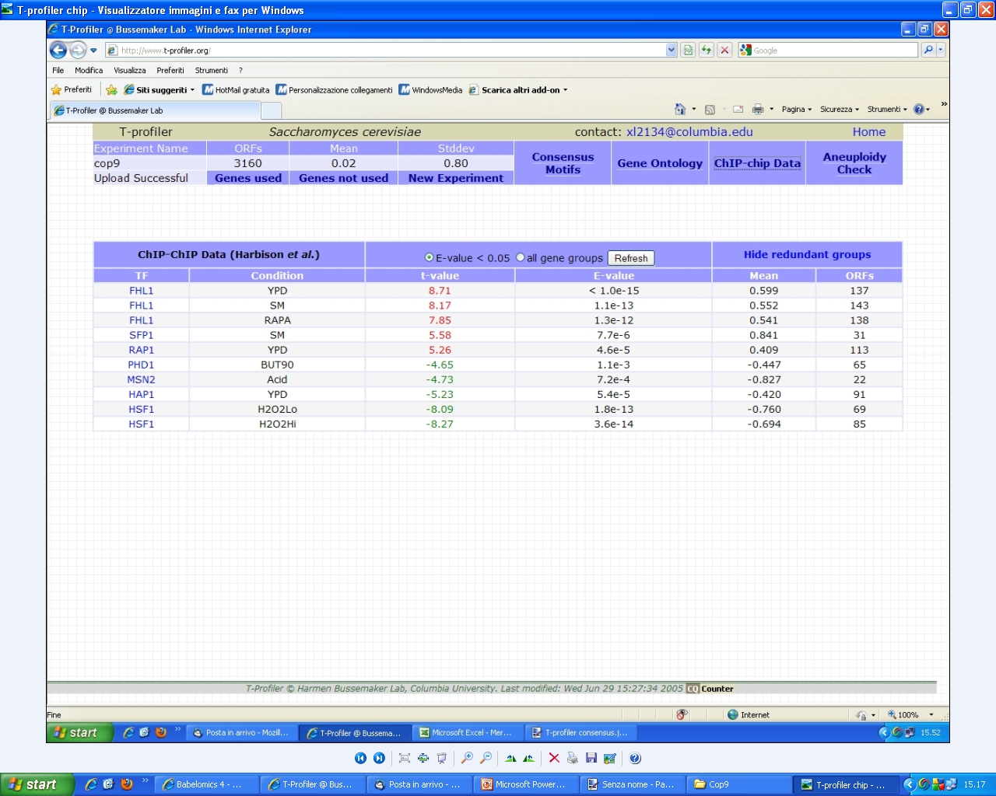

Slide 16
Biosintesi dell’Ergosterolo in S.cerevisiae
Freccie corte: repressione<2 volte
Freccie lunghe: repressione >2 volte
In rosso i geni che mostrano adattamento evolutivo

Slide 17
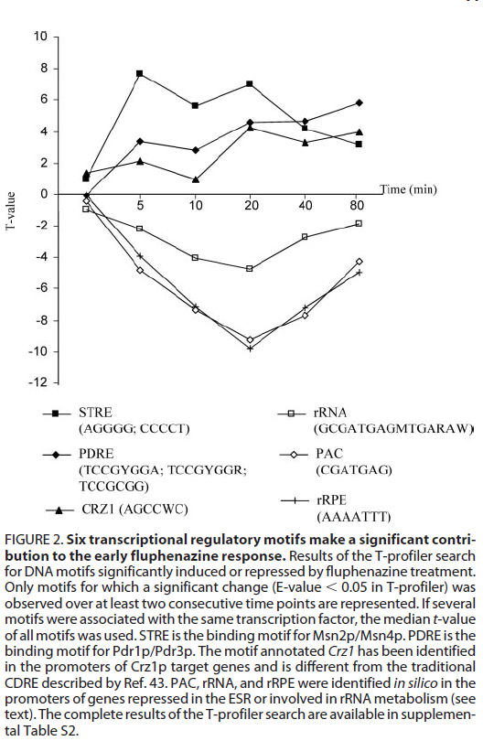
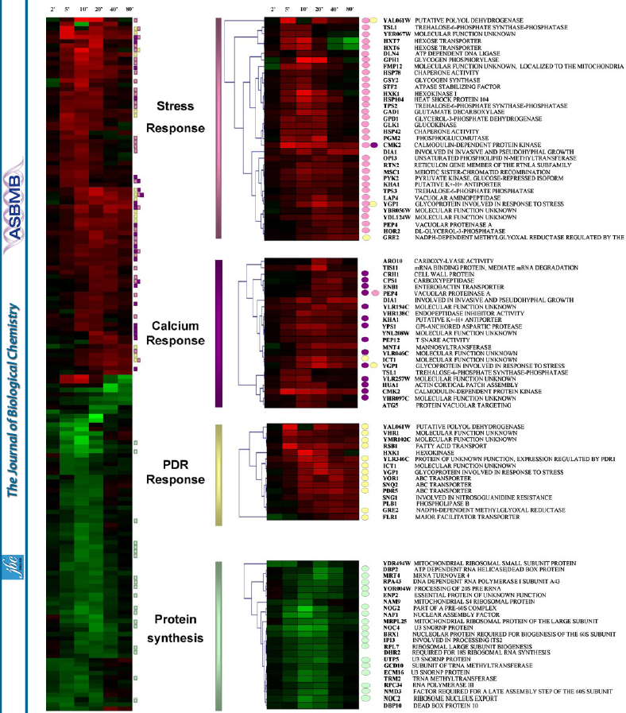

Slide 18
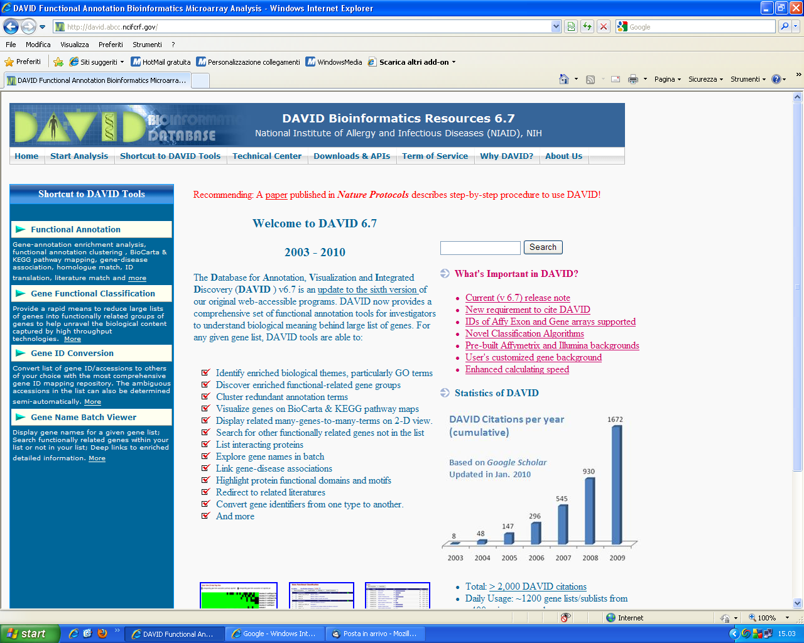

Slide 19
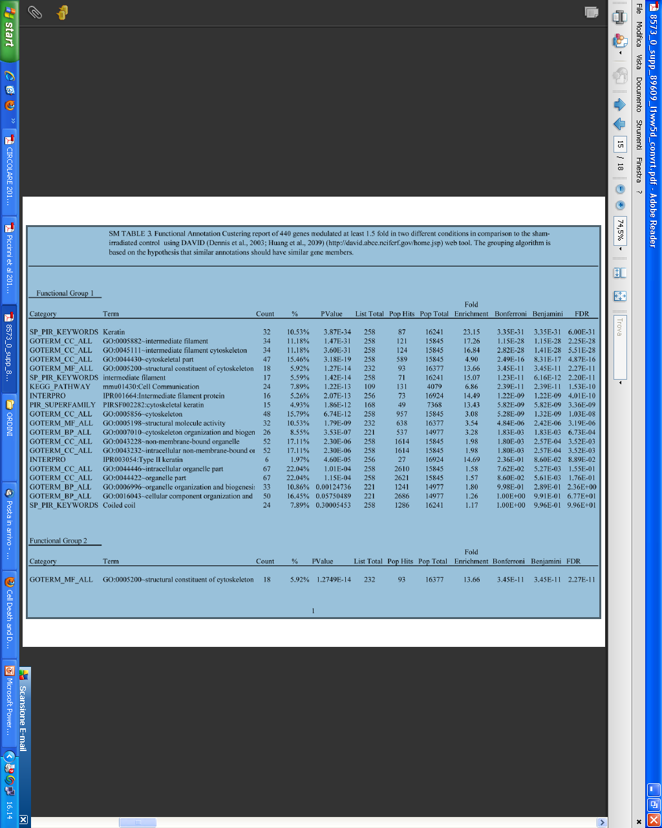

Slide 20
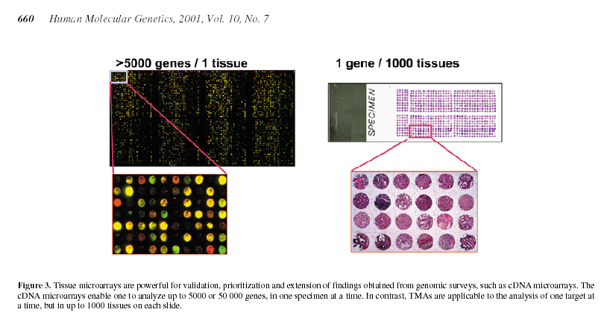
Uso di profili trascrittomici per la ricerca di marcatori
associati a stati patologici

Slide 21
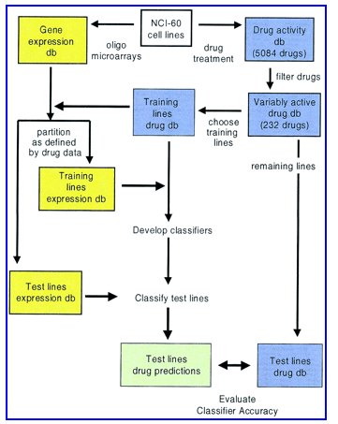
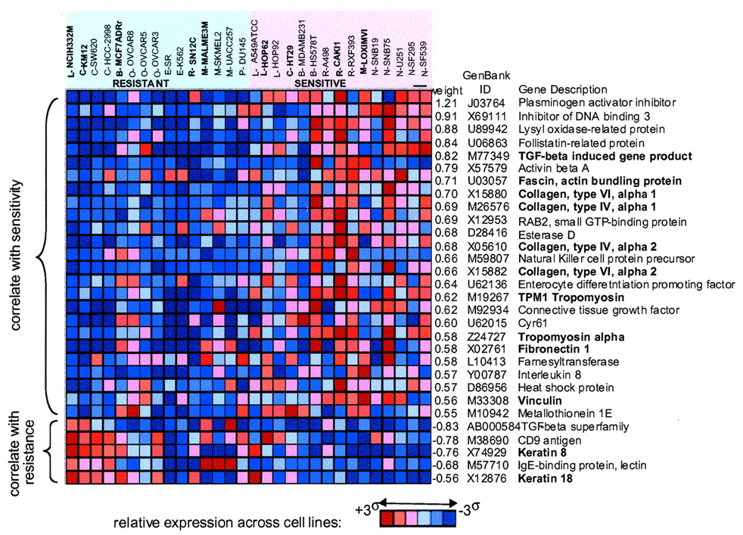

Slide 22
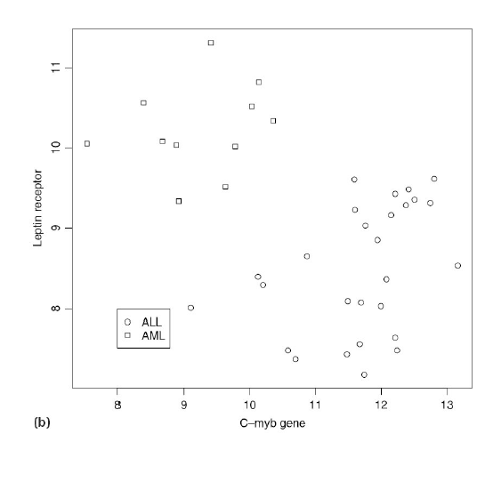
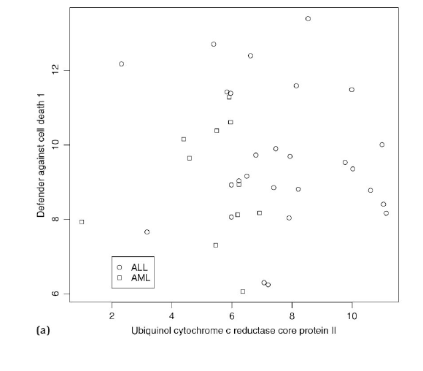

Slide 23
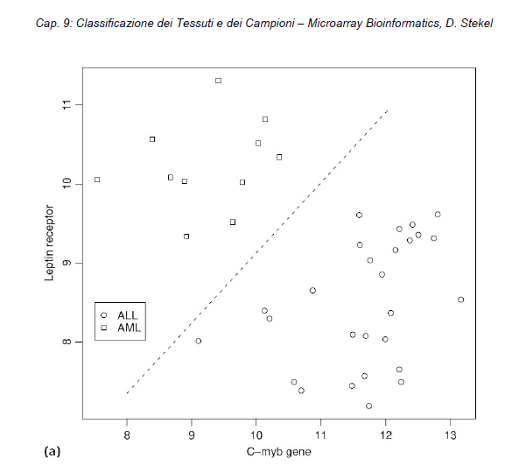
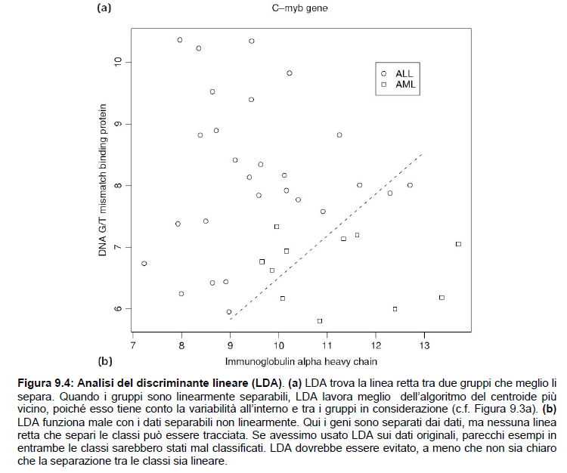

Slide 24
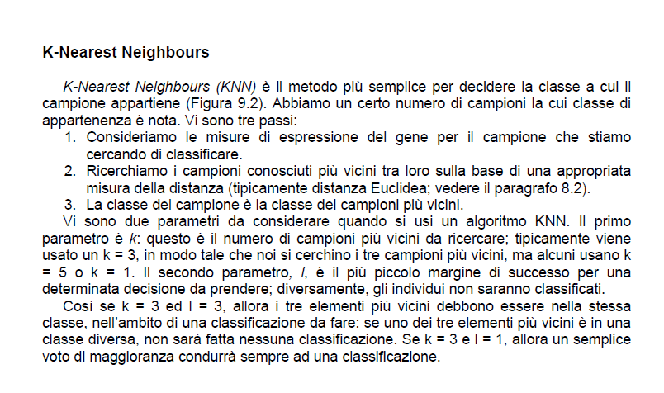

Slide 25
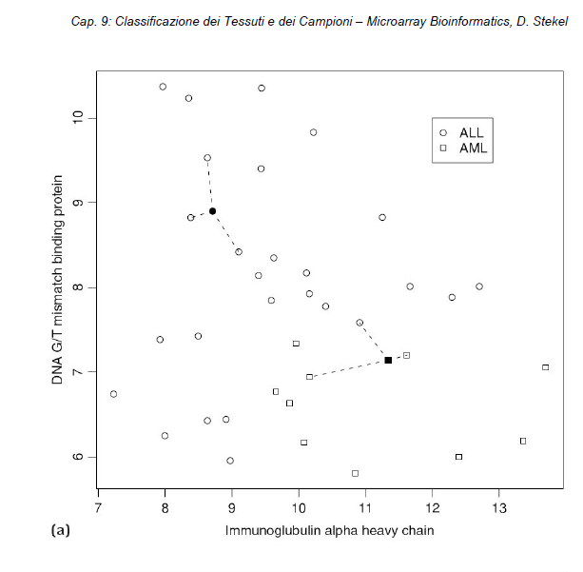

Slide 26
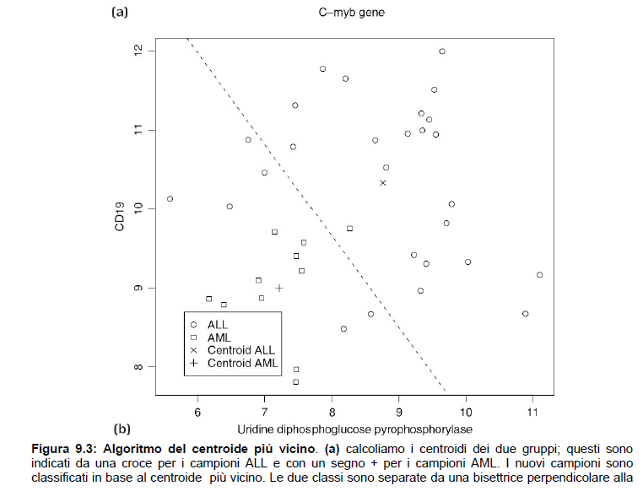

Slide 27
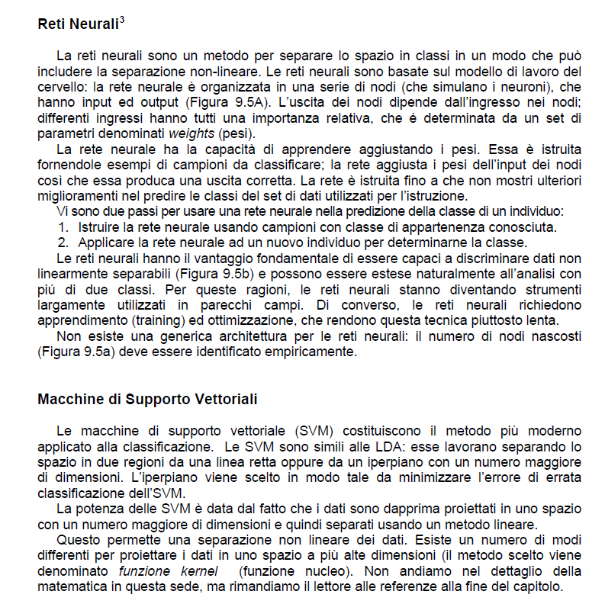

Slide 28
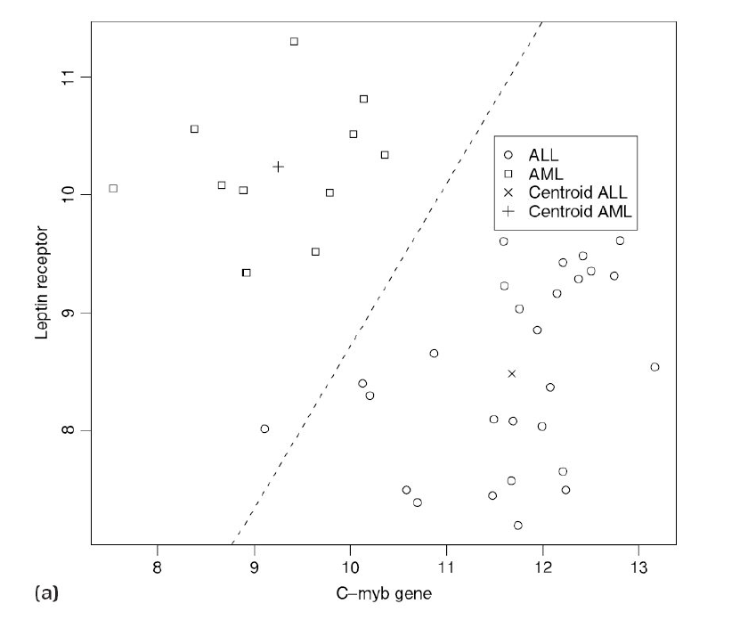
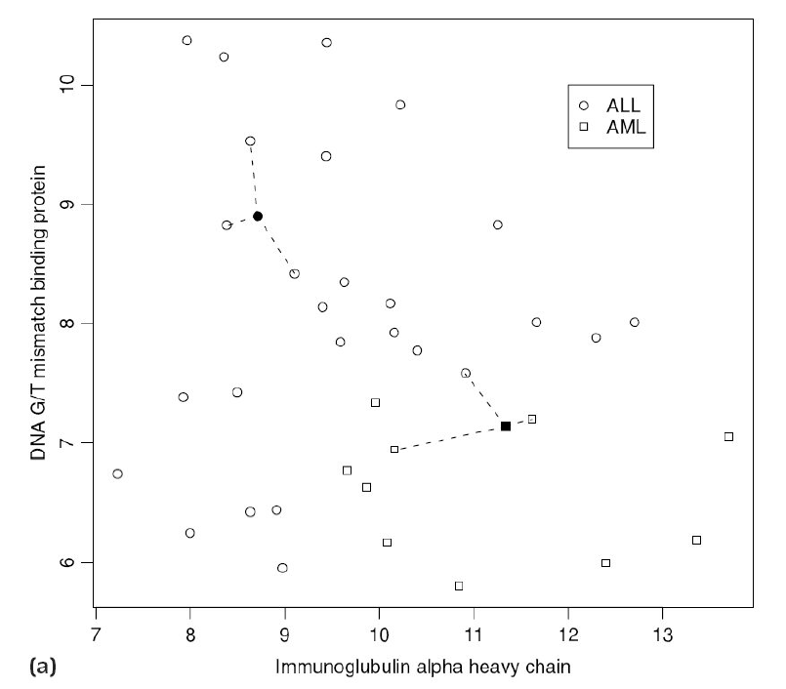
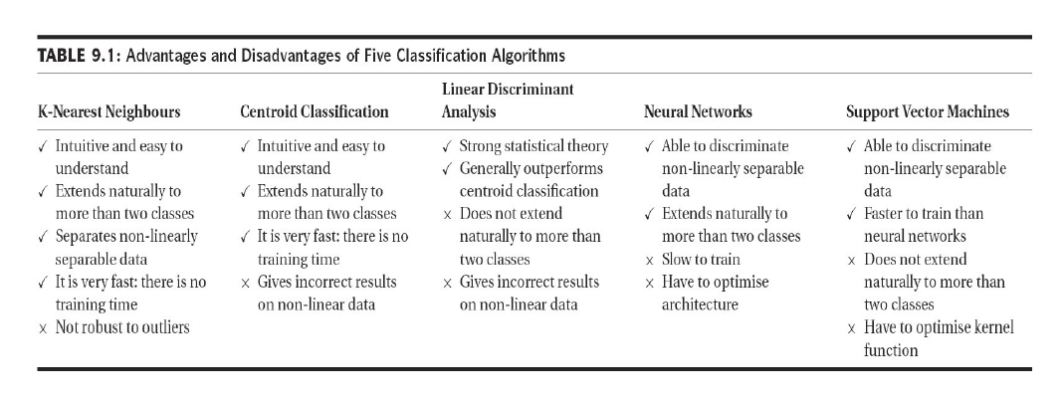

Slide 29
